Slide 1
비디오게임 트렌드분석
코드스테이츠 AI부트캠프 17기 이연준

Slide 2

장밋빛 비디오게임산업
비디오게임 시장은 2030년까지 5,836억 9천만 달러에 달할 것(Grand View Research)
AR 및 VR 비디오 게임 시장은 2026년까지 110억 달러에 달하고, 18.5% 성장 할 것 (Industry ARC)
전 세계 PC 게임 시장은 2028년까지 315억 2천만 달러에 이를 것(Globe News Wire)
2023년까지 인게임 구매에 2,000억 달러를 지출할 것 (Newzoo)
e스포츠 게임 시장은 2023년까지 21억 7,480만 달러로 성장할 것 (Markets and Markets)

Slide 3
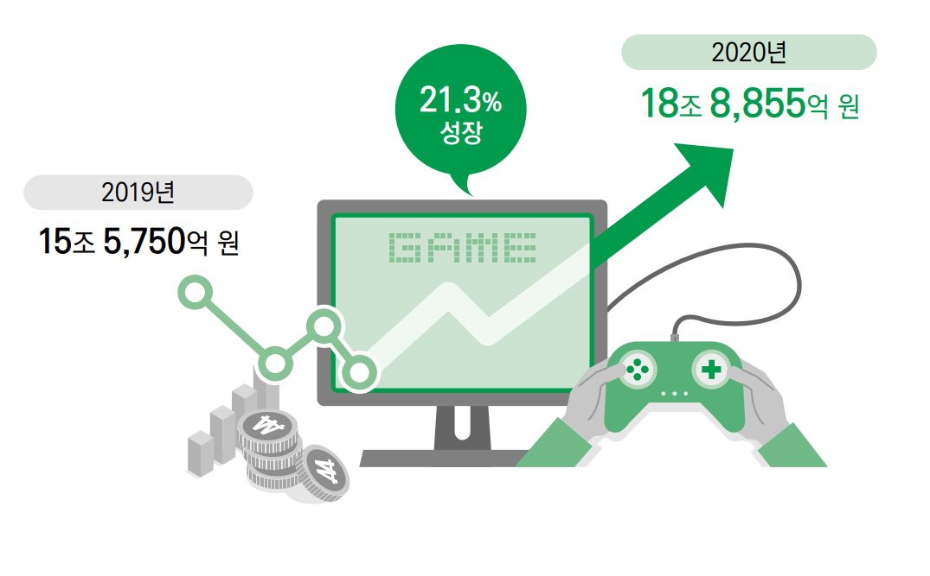
국내 게임시장의 놀라운 성장

Slide 4
게임산업, 이제는 하락기?
코로나19 기간 호황을 누린 게임산업은 2022년 초 대형 M&A를 잇달 아 발표하며 절정기
2022년 2분기 미국인들이 게임에 지출한 금액이 전년동기대비 13% 감소
2022년 2분기 엑스박스(Xbox)의 매출은 작년동기대비 7% 하락, 하드웨어 매출은 11% 하락
중국 게임산업의 이용자 수가 2008년 집계 이후 처음으로 감소
글로벌 게임산업 트렌드(2022년 9+10월호)

Slide 5
급변하는 게임시장에서 살아남기 위한 전략은?

Slide 6
게임산업, 전망을 위한 분석 목표
시간에 따라 비디오게임의 트렌드는 변화하였는가?
시간에 따른 게임 플랫폼의 변화 분석
지역에 따라 선호하는 비디오게임이 다른가?
지역에 따라 선호하는 비디오게임의 장르가 다른가?
인기가 많은 게임은 어떤 게임인가?
사용자 평점과 판매량은 관계가 있을까?

Slide 7

VIDEOGAME tREND

Slide 8
VGChartz 소개
VGChartz는 비디오게임 판매 추적 웹사이트
VGChartz는 데이터 소스를 제공하지 않기 때문에, 신뢰성에 의문이 제기되기도 함
하지만 방대한 자료와 전통성으로 대표적인 비디오게임 데이터 사이트로 여겨짐
웹사이트 https://www.vgchartz.com/

Slide 9
데이터 수집
BeautifulSoup 를 이용한 웹스크랩핑
VGChartz: GameDB: See All Games 에서 데이터 수집
Genre 리스트 웹스크랩핑
'Action', 'Action-Adventure', 'Adventure', 'Board Game', 'Education', 'Fighting', 'Misc', 'MMO', 'Music', 'Party', 'Platform', 'Puzzle', 'Racing', 'Role-Playing', 'Sandbox', 'Shooter', 'Simulation', 'Sports', 'Strategy', 'Visual Novel'
Genre 마다 페이지를 계산
페이지 수 = 해당 장르 전체 게임 수 / 한페이지 출력 게임 수
Genre 마다 페이지를 순회하며 데이터 스크래핑
최종 수집 된 데이터
스크래핑일시 : 2023-01-04 02:05:26
row : 62434, column : 14

Slide 10
수집 된 데이터 정보
컬럼 | 내용
Genre | 게임의 장르
Name | 게임의 이름
url | 게임 url
Platform | 게임이 지원되는 플랫폼의 이름
Publisher | 게임을 배급한 회사
VGC_Score | VGC 점수
Critic_Score | 전문가 점수
User_Score | 사용자 점수
Total_Sales | 전체지역에서의 판매량 합계(단위 = unit)
NA_Sales | 북미지역에서의 판매량
PAL_Sales | PAL지역*에서의 판매량
JP_Sales | 일본지역에서의 판매량
Other_Sales | 기타지역에서의 판매량
Year | 게임이 출시된 연도

Slide 11
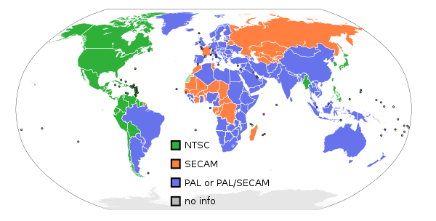
PAL 지역(PAL region) 은 아시아, 아프리카, 유럽, 남아메리카, 오세아니아 대부분에 해당하는 텔레비전 방송 영토이다. 전통적으로 해당 지역에 사용되는 PAL(Phase Alternating Line) 텔레비전 표준이기 때문에 그렇게 이름이 불린다. 이는 한국, 일본 및 북아메리카 지역 거의 대부분에서 사용되는 NTSC 표준과 대비된다.

Slide 12
데이터 정제

Slide 13
EDA : Platform
‘ps2’, ‘DS’, ‘NS’, ‘GB’, ‘PS$’ 등 약칭으로 수집된 플랫폼 데이터의 정확한 명칭 확인이 필요
VGCartz 웹사이트와 도메인정보를 이용해 오른쪽과 같이 플랫폼 명칭 확인
추가적으로 각 플랫폼의 ‘세대’정보 입력
0 | PlayStation 2 | PS2
1 | Nintendo DS | DS
2 | Nintendo Switch | NS
3 | Game Boy | GB
4 | PlayStation 4 | PS4

Slide 14
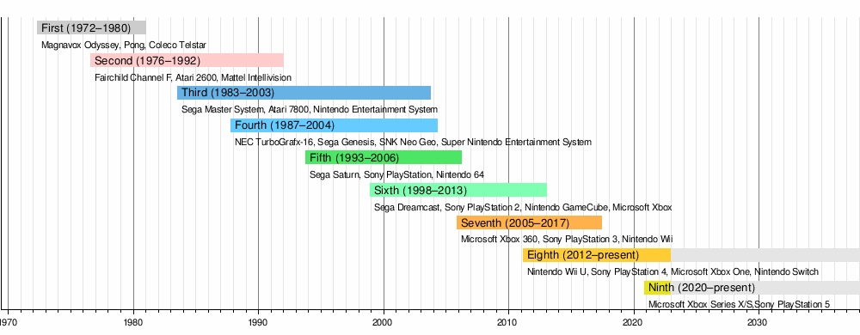
EDA : Platform : 세대(generation)

Slide 15
EDA : genre
아래와 같이 6가지로 장르 범주 축소
action = 'Action','Fighting','Shooter'
rpg = 'MMO','Party','Role-Playing','Sandbox'
adventure = 'Action-Adventure','Adventure','Platform','Visual Novel'
simul = 'Simulation','Strategy'
sports = 'Racing','Sports'
misc = 'Board Game','Education','Misc','Music','Puzzle'

Slide 16
EDA : score
VGC Score, Critic Score, User Score
결측치는 다른 스코어의 점수 참조
3개 스코어가 모두 결측인 경우 5.55를 입력
3개 스코어의 평균값을 Score 변수로 생성

Slide 17
EDA : Sales
NA지역, PAL지역, JP지역, Other지역의 각각 판매량 데이터
4개 지역 모두 결측인 경우 해당 케이스 제거 (42,129 케이스 제거 됨)
4개 지역별 판매량 데이터를 ‘지역’(region)과 ‘판매량’(sales)으로 재구조화(wide → long)
4개 지역 : NA지역, PAL지역, JP지역, Other지역
판매량 : 게임이 해당 지역에서 판매된 unit

Slide 18
지역에 따른 평균 비디오게임 판매량의 차이

Slide 19
지역에 따른 평균 비디오게임 판매량의 차이
JP지역의 총 판매량
1,395,490,000 unit
NA지역의 총 판매량
4,719,460,000 unit
Other지역의 총 판매량
876,400,000 unit
PAL지역의 총 판매량
2,703,570,000 unit
region | sales
JP | 1,395,490,000
NA | 4,719,460,000
Other | 876,400,000
PAL | 2,703,570,000

Slide 20
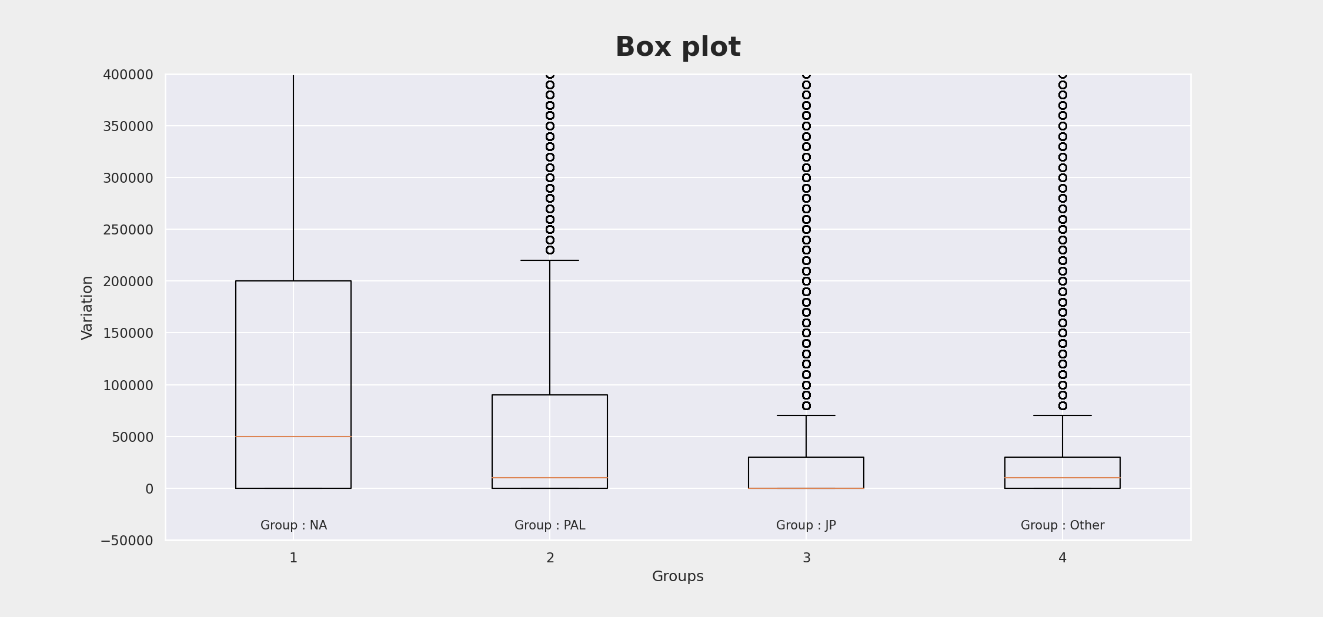
지역에 따른 평균 비디오게임 판매량의 차이

Slide 21
지역에 따른 평균 비디오게임 판매량의 차이 : 일원분산분석
 | group1 | group2 | meandiff | p-adj | lower | upper | reject
0 | JP | NA | 163702 | 0.001 | 151366.3 | 176037.8 | TRUE
1 | JP | Other | -25564.6 | 0.001 | -37900.4 | -13228.9 | TRUE
2 | JP | PAL | 64421.57 | 0.001 | 52085.82 | 76757.32 | TRUE
3 | NA | Other | -189267 | 0.001 | -201602 | -176931 | TRUE
4 | NA | PAL | -99280.5 | 0.001 | -111616 | -86944.7 | TRUE
5 | Other | PAL | 89986.21 | 0.001 | 77650.46 | 102322 | TRUE

Slide 22
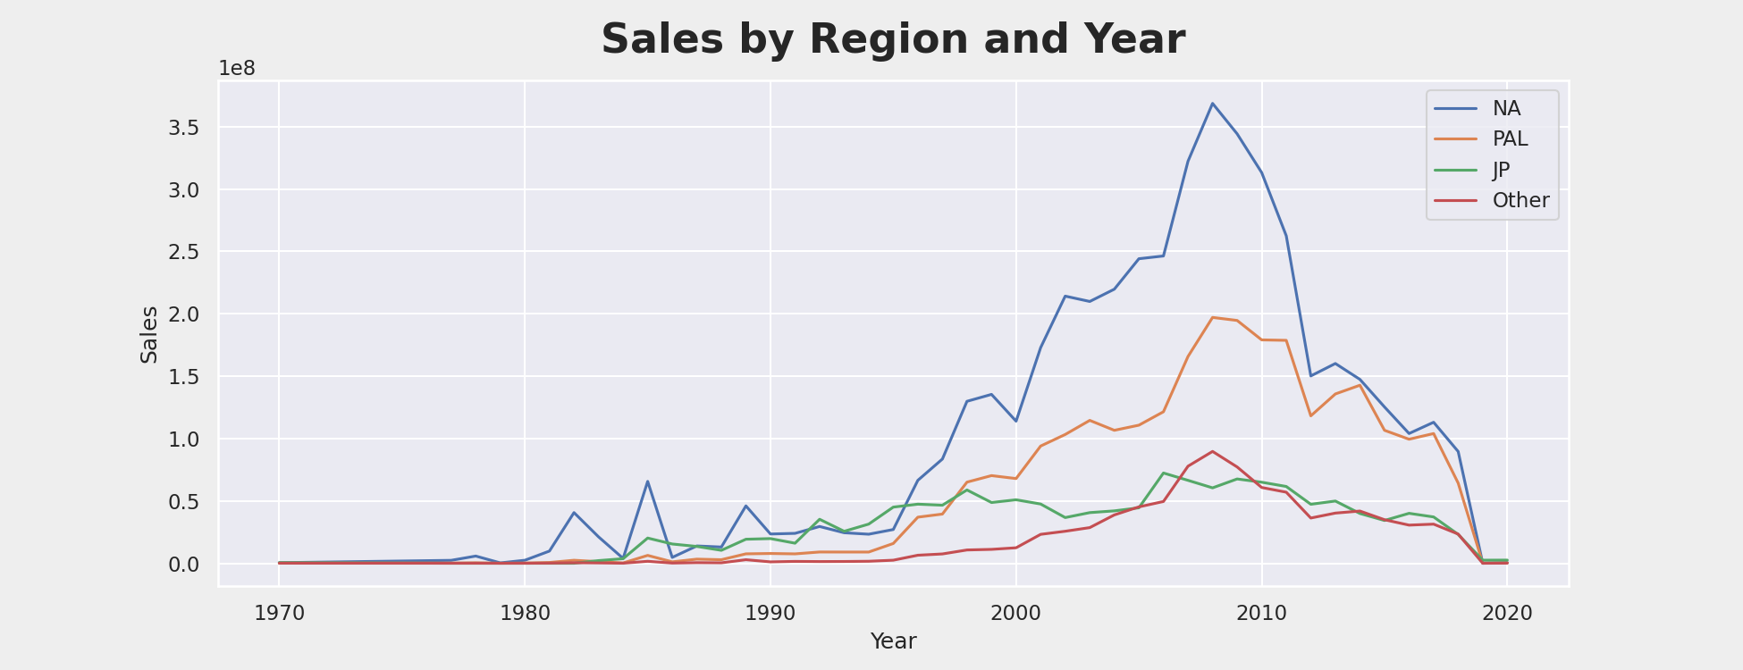
지역에 따른 평균 비디오게임 판매량의 차이

Slide 23
지역에 따른 평균 비디오게임 판매량의 차이 : 2012년 이후
 | group1 | group2 | meandiff | p-adj | lower | upper | reject
0 | JP | NA | 123082.7 | 0.001 | 100267.2 | 145898.1 | TRUE
1 | JP | Other | -6485.9 | 0.8752 | -29301.3 | 16329.55 | FALSE
2 | JP | PAL | 102149.9 | 0.001 | 79334.47 | 124965.4 | TRUE
3 | NA | Other | -129569 | 0.001 | -152384 | -106753 | TRUE
4 | NA | PAL | -20932.8 | 0.0857 | -43748.2 | 1882.691 | FALSE
5 | Other | PAL | 108635.8 | 0.001 | 85820.37 | 131451.3 | TRUE

Slide 24
지역에 따른 평균 비디오게임 판매량의 차이
비디오게임 판매량 순위
북미지역, PAL지역, 일본지역, 기타지역
2012년 이후 ‘판매량 높은지역’과 ‘판매량 낮은지역’으로 이분화 됨
비디오게임의 판매량이 높은지역 : 북미지역, PAL지역
비디오게임의 판매량이 낮은지역 : 일본지역, 기타지역

Slide 25
지역에 따른 선호하는 게임의 장르

Slide 26
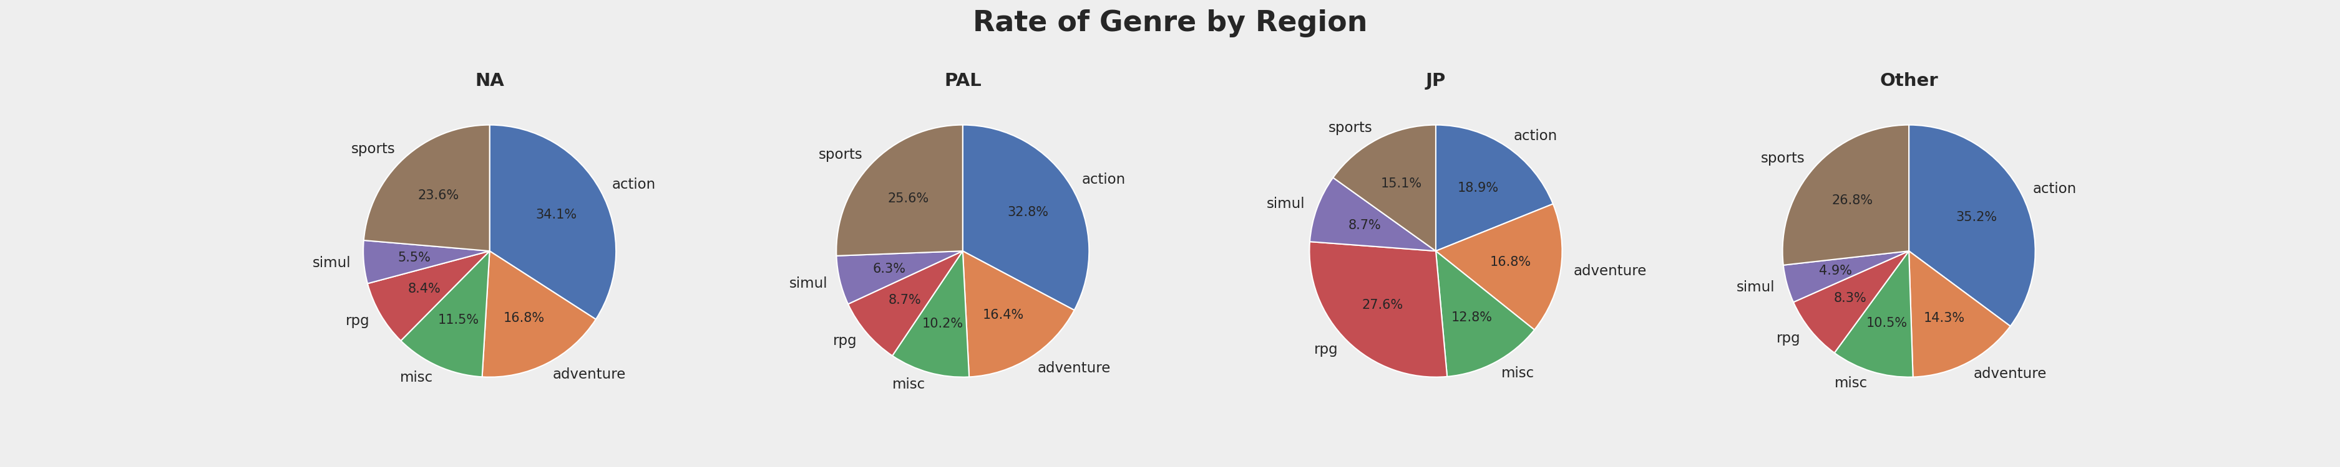
지역에 따른 선호하는 게임의 장르

Slide 27
지역에 따른 선호하는 게임의 장르 : 이원분산분석
 | sum_sq | df | F | PR(>F)
Intercept | 1.25E+13 | 1 | 53.89529 | 2.13E-13
C(region) | 2.14E+14 | 3 | 306.6933 | 5.2E-198
C(gen_6) | 3.95E+13 | 5 | 33.92119 | 9.64E-35
C(region):C(gen_6) | 7.28E+13 | 15 | 20.84784 | 1.67E-57
Residual | 1.89E+16 | 81196

Slide 28
지역에 따른 선호하는 게임의 장르 : NA 지역
 | group1_reg | group1_gen | group2_reg | group2_gen | meandiff | p-adj | lower | upper | reject
123 | NA | action | NA | adventure | -68936.1 | 0.001 | -106498 | -31374.3 | TRUE
124 | NA | action | NA | misc | -110780 | 0.001 | -150458 | -71101.6 | TRUE
125 | NA | action | NA | rpg | -77577.8 | 0.001 | -124431 | -30724.6 | TRUE
126 | NA | action | NA | simul | -166497 | 0.001 | -211413 | -121581 | TRUE
127 | NA | action | NA | sports | -21742.4 | 0.8492 | -57717.1 | 14232.36 | FALSE
140 | NA | adventure | NA | misc | -41843.5 | 0.0753 | -85160.9 | 1473.86 | FALSE
141 | NA | adventure | NA | rpg | -8641.67 | 0.9 | -58614.4 | 41331.03 | FALSE
142 | NA | adventure | NA | simul | -97560.7 | 0.001 | -145722 | -49399.9 | TRUE
143 | NA | adventure | NA | sports | 47193.73 | 0.0041 | 7240.895 | 87146.57 | TRUE
156 | NA | misc | NA | rpg | 33201.87 | 0.7536 | -18380.4 | 84784.16 | FALSE
157 | NA | misc | NA | simul | -55717.2 | 0.0104 | -105546 | -5888.21 | TRUE
158 | NA | misc | NA | sports | 89037.27 | 0.001 | 47088.61 | 130985.9 | TRUE
171 | NA | rpg | NA | simul | -88919.1 | 0.001 | -144631 | -33207.3 | TRUE
172 | NA | rpg | NA | sports | 55835.4 | 0.0071 | 7044.376 | 104626.4 | TRUE
185 | NA | simul | NA | sports | 144754.5 | 0.001 | 97820.9 | 191688 | TRUE

Slide 29
지역에 따른 선호하는 게임의 장르 : PAL 지역
 | group1_reg | group1_gen | group2_reg | group2_gen | meandiff | p-adj | lower | upper | reject
261 | PAL | action | PAL | adventure | -36099.2 | 0.0796 | -73661 | 1462.598 | FALSE
262 | PAL | action | PAL | misc | -68113.3 | 0.001 | -107791 | -28435.3 | TRUE
263 | PAL | action | PAL | rpg | -34377.9 | 0.5345 | -81231.1 | 12475.3 | FALSE
264 | PAL | action | PAL | simul | -78578.8 | 0.001 | -123494 | -33663.1 | TRUE
265 | PAL | action | PAL | sports | 6777.523 | 0.9 | -29197.2 | 42752.27 | FALSE
266 | PAL | adventure | PAL | misc | -32014.1 | 0.5216 | -75331.5 | 11303.27 | FALSE
267 | PAL | adventure | PAL | rpg | 1721.289 | 0.9 | -48251.4 | 51693.99 | FALSE
268 | PAL | adventure | PAL | simul | -42479.6 | 0.1784 | -90640.4 | 5681.254 | FALSE
269 | PAL | adventure | PAL | sports | 42876.73 | 0.0196 | 2923.893 | 82829.57 | TRUE
270 | PAL | misc | PAL | rpg | 33735.42 | 0.7284 | -17846.9 | 85317.7 | FALSE
271 | PAL | misc | PAL | simul | -10465.4 | 0.9 | -60294.4 | 39363.53 | FALSE
272 | PAL | misc | PAL | sports | 74890.86 | 0.001 | 32942.2 | 116839.5 | TRUE
273 | PAL | rpg | PAL | simul | -44200.9 | 0.3758 | -99912.6 | 11510.9 | FALSE
274 | PAL | rpg | PAL | sports | 41155.44 | 0.2522 | -7635.58 | 89946.47 | FALSE
275 | PAL | simul | PAL | sports | 85356.3 | 0.001 | 38422.75 | 132289.9 | TRUE

Slide 30
지역에 따른 선호하는 게임의 장르 : JP 지역
 | group1_reg | group1_gen | group2_reg | group2_gen | meandiff | p-adj | lower | upper | reject
0 | JP | action | JP | adventure | 17867.92 | 0.9 | -19693.9 | 55429.73 | FALSE
1 | JP | action | JP | misc | 11762.68 | 0.9 | -27915.4 | 51440.76 | FALSE
2 | JP | action | JP | rpg | 157878.2 | 0.001 | 111025 | 204731.4 | TRUE
3 | JP | action | JP | simul | 10225.53 | 0.9 | -34690.1 | 55141.22 | FALSE
4 | JP | action | JP | sports | 3160.914 | 0.9 | -32813.8 | 39135.66 | FALSE
23 | JP | adventure | JP | misc | -6105.24 | 0.9 | -49422.6 | 37212.16 | FALSE
24 | JP | adventure | JP | rpg | 140010.2 | 0.001 | 90037.55 | 189983 | TRUE
25 | JP | adventure | JP | simul | -7642.39 | 0.9 | -55803.2 | 40518.44 | FALSE
26 | JP | adventure | JP | sports | -14707 | 0.9 | -54659.8 | 25245.83 | FALSE
45 | JP | misc | JP | rpg | 146115.5 | 0.001 | 94533.21 | 197697.8 | TRUE
46 | JP | misc | JP | simul | -1537.15 | 0.9 | -51366.1 | 48291.83 | FALSE
47 | JP | misc | JP | sports | -8601.77 | 0.9 | -50550.4 | 33346.9 | FALSE
66 | JP | rpg | JP | simul | -147653 | 0.001 | -203364 | -91940.9 | TRUE
67 | JP | rpg | JP | sports | -154717 | 0.001 | -203508 | -105926 | TRUE
86 | JP | simul | JP | sports | -7064.62 | 0.9 | -53998.2 | 39868.93 | FALSE

Slide 31
지역에 따른 선호하는 게임의 장르 : Other 지역
 | group1_reg | group1_gen | group2_reg | group2_gen | meandiff | p-adj | lower | upper | reject
210 | Other | action | Other | adventure | -20581.2 | 0.9 | -58143.1 | 16980.56 | FALSE
211 | Other | action | Other | misc | -24876.6 | 0.7942 | -64554.7 | 14801.52 | FALSE
212 | Other | action | Other | rpg | -16657.5 | 0.9 | -63510.7 | 30195.71 | FALSE
213 | Other | action | Other | simul | -35230.5 | 0.4015 | -80146.1 | 9685.223 | FALSE
214 | Other | action | Other | sports | 905.7963 | 0.9 | -35068.9 | 36880.54 | FALSE
221 | Other | adventure | Other | misc | -4295.32 | 0.9 | -47612.7 | 39022.08 | FALSE
222 | Other | adventure | Other | rpg | 3923.739 | 0.9 | -46049 | 53896.44 | FALSE
223 | Other | adventure | Other | simul | -14649.2 | 0.9 | -62810 | 33511.62 | FALSE
224 | Other | adventure | Other | sports | 21487.05 | 0.9 | -18465.8 | 61439.88 | FALSE
231 | Other | misc | Other | rpg | 8219.058 | 0.9 | -43363.2 | 59801.34 | FALSE
232 | Other | misc | Other | simul | -10353.9 | 0.9 | -60182.9 | 39475.08 | FALSE
233 | Other | misc | Other | sports | 25782.36 | 0.8243 | -16166.3 | 67731.03 | FALSE
240 | Other | rpg | Other | simul | -18572.9 | 0.9 | -74284.7 | 37138.81 | FALSE
241 | Other | rpg | Other | sports | 17563.31 | 0.9 | -31227.7 | 66354.33 | FALSE
248 | Other | simul | Other | sports | 36136.25 | 0.4423 | -10797.3 | 83069.81 | FALSE

Slide 32
지역에 따른 선호하는 게임의 장르
Action 장르의 게임이 북미지역, PAL 지역, 기타지역에서 가장 매출비율이 높은 것으로 나타남
지역별로 통계적인 차이가 있음
북미지역은 Action과 Sports가 비슷하게 가장 매출비율이 높음
일본은 RPG장르가 가장 매출비율이 높음
PAL지역은 Action, Adventure, RPG, Sports가 비슷하게 인기있음
기타지역은 통계적으로 뚜렸하게 높은 매출비율의 장르가 없음

Slide 33
시간에 따른 게임 플렛폼의 변화

Slide 34
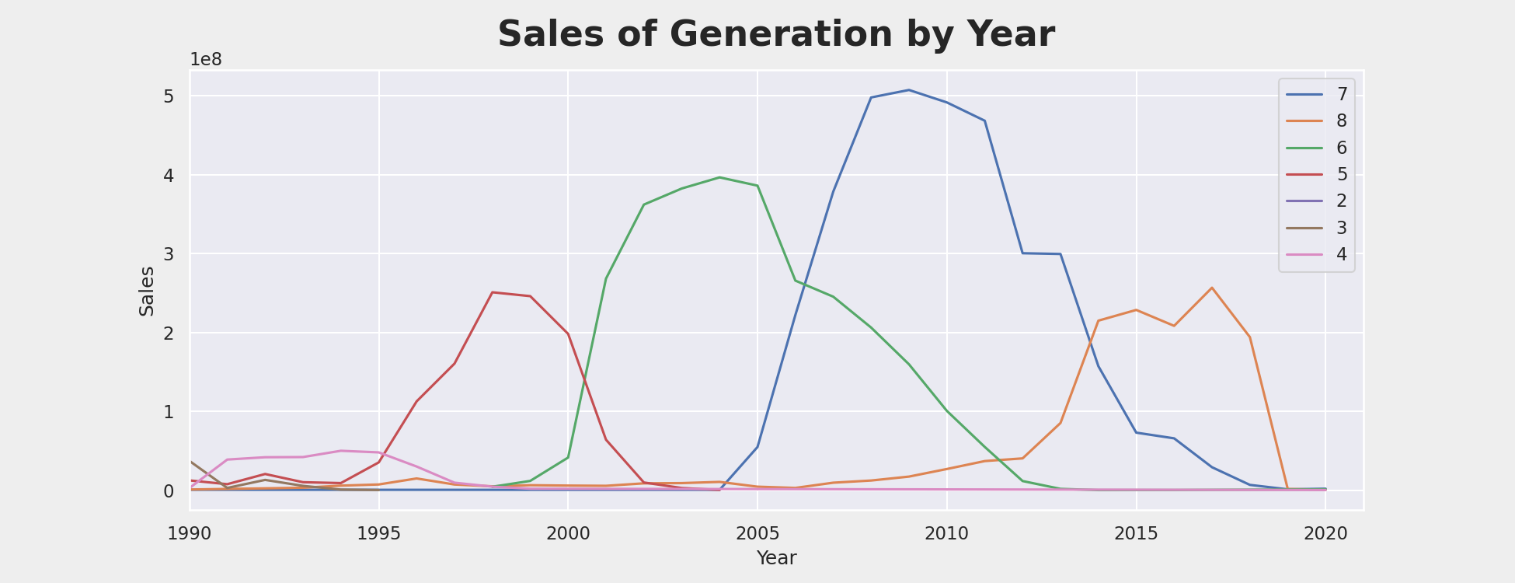
시간에 따른 게임 플렛폼의 변화

Slide 35
시간에 따른 게임 플렛폼의 변화 : 모든 세대
 | Name | Total_Sales | pf_gens | Genre | Platform | Year
16505 | Wii Sports | 82650000 | 7 | Sports | Wii | 2006
8568 | Super Mario Bros. | 40240000 | 3 | Platform | NES | 1985
10428 | Mario Kart Wii | 35980000 | 7 | Racing | Wii | 2008
16506 | Wii Sports Resort | 32900000 | 7 | Sports | Wii | 2009
11924 | Pokémon Red / Green / Blue Version | 31370000 | 5 | Role-Playing | GB | 1998
9669 | Tetris | 30260000 | 5 | Puzzle | GB | 1989
8569 | New Super Mario Bros. | 29850000 | 6 | Platform | DS | 2006
6239 | Wii Play | 28920000 | 7 | Misc | Wii | 2007
8570 | New Super Mario Bros. Wii | 28510000 | 7 | Platform | Wii | 2009
13724 | Duck Hunt | 28310000 | 3 | Shooter | NES | 1985

Slide 36
시간에 따른 게임 플렛폼의 변화 : 5세대
 | Name | Total_Sales | pf_gens | Genre | Platform | Year
11924 | Pokémon Red / Green / Blue Version | 31370000 | 5 | Role-Playing | GB | 1998
9669 | Tetris | 30260000 | 5 | Puzzle | GB | 1989
11925 | Pokémon Gold / Silver Version | 23100000 | 5 | Role-Playing | GB | 2000
8574 | Super Mario Land | 18140000 | 5 | Platform | GB | 1989
11932 | Pokémon Yellow: Special Pikachu Edition | 14640000 | 5 | Role-Playing | GB | 1999

Slide 37
시간에 따른 게임 플렛폼의 변화 : 6세대
 | Name | Total_Sales | pf_gens | Genre | Platform | Year
8569 | New Super Mario Bros. | 29850000 | 6 | Platform | DS | 2006
15319 | Nintendogs | 24680000 | 6 | Simulation | DS | 2005
10429 | Mario Kart DS | 23260000 | 6 | Racing | DS | 2005
3 | Grand Theft Auto: San Andreas | 20810000 | 6 | Action | PS2 | 2004
6240 | Brain Age: Train Your Brain in Minutes a Day | 20160000 | 6 | Misc | DS | 2006

Slide 38
시간에 따른 게임 플렛폼의 변화 : 7세대
 | Name | Total_Sales | pf_gens | Genre | Platform | Year
16505 | Wii Sports | 82650000 | 7 | Sports | Wii | 2006
10428 | Mario Kart Wii | 35980000 | 7 | Racing | Wii | 2008
16506 | Wii Sports Resort | 32900000 | 7 | Sports | Wii | 2009
6239 | Wii Play | 28920000 | 7 | Misc | Wii | 2007
8570 | New Super Mario Bros. Wii | 28510000 | 7 | Platform | Wii | 2009

Slide 39
시간에 따른 게임 플렛폼의 변화 : 8세대
 | Name | Total_Sales | pf_gens | Genre | Platform | Year
2 | Grand Theft Auto V | 19390000 | 8 | Action | PS4 | 2014
13725 | Call of Duty: Black Ops 3 | 15090000 | 8 | Shooter | PS4 | 2015
3004 | Red Dead Redemption 2 | 13940000 | 8 | Action-Adventure | PS4 | 2018
13733 | Call of Duty: WWII | 13400000 | 8 | Shooter | PS4 | 2017
10427 | Mario Kart 8 Deluxe | 13050000 | 8 | Racing | NS | 2017

Slide 40
시간에 따른 게임 플렛폼의 변화
플렛폼의 세대가 바뀜에 따라 게임의 매출도 변화하였음
2000년대 이전에는 5세대 플렛폼
2000년대 중반에는 6세대 플렛폼
2010년 즈음에는 7세대 플렛폼
2010년대 중반에슨 8세대 플렛폼
플랫폼이 매출에 큰 영향

Slide 41

국내 게임이용 변화

Slide 42
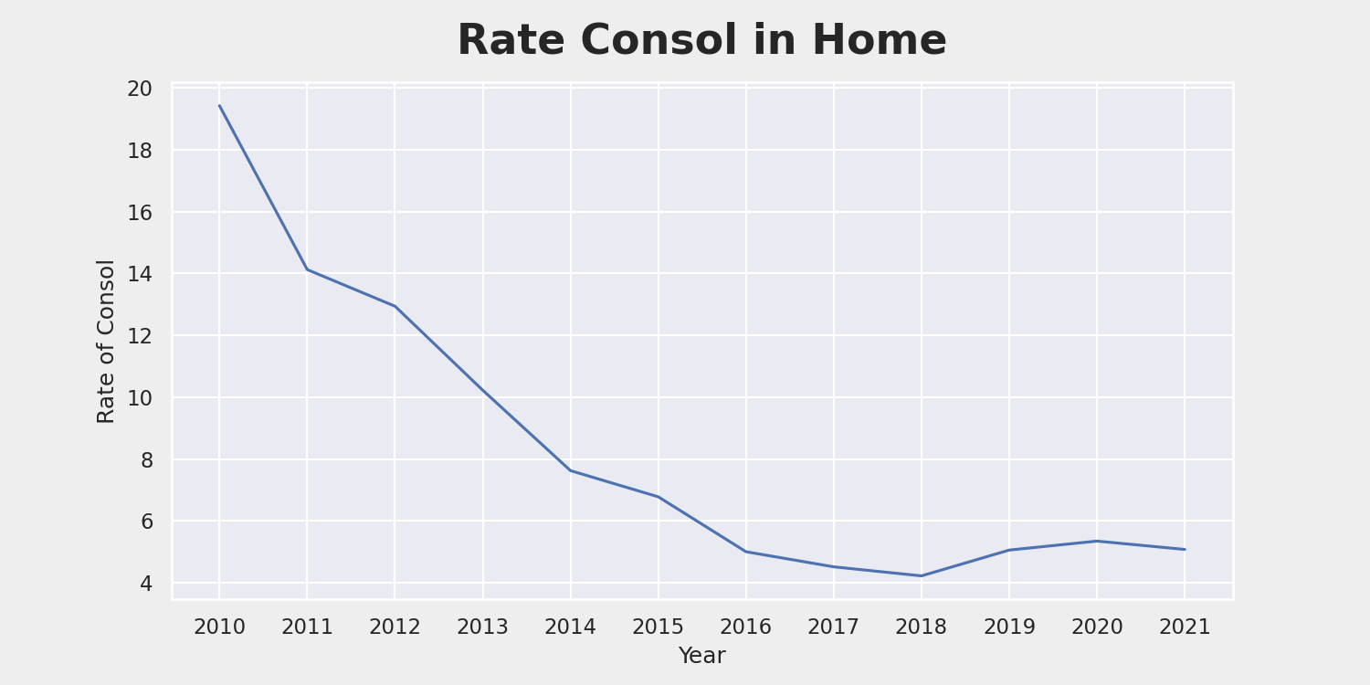
가정용 게임기 보유 비율 변화

Slide 43
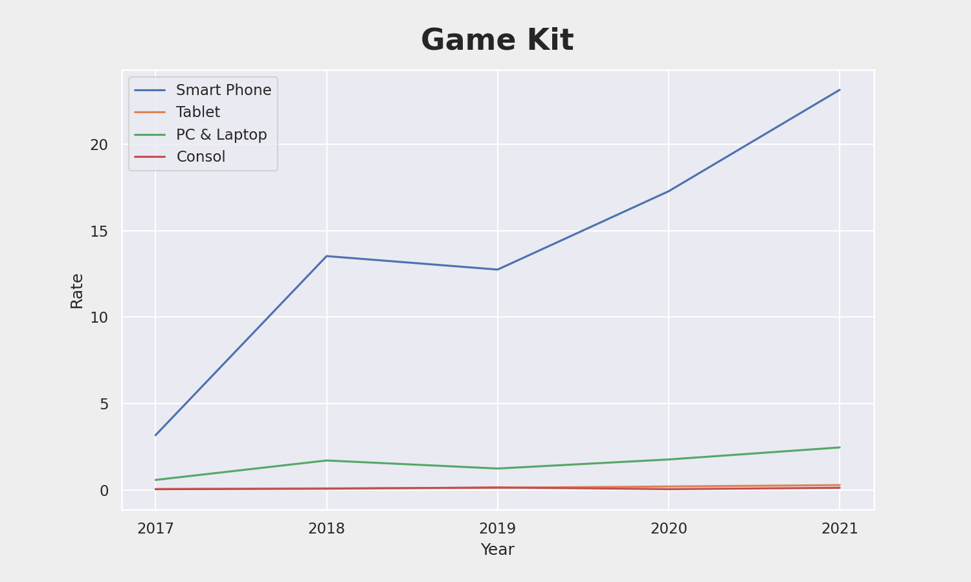
주로 사용하는 게임 매체 변화

Slide 44
결론
시간에 따라 비디오게임의 트렌드는 변화하였는가?
지역에 따라 선호하는 비디오게임이 다른가?
인기가 많은 게임은 어떤 게임인가?

Slide 45
지역에 따라 평균 비디오게임 판매량이 다름
2021년 이전에는 북미지역, PAL지역, 일본지역, 기타지역 순으로 판매량이 차이가 났음
2012년 이후에는 ‘판매량 높은지역’과 ‘판매량 낮은지역’으로 이분화 됨
PAL지역에 중국이 포함되어 중국의 게임매출이 크게 오른 것에서 그 이유를 찾을 수 있음
전통적으로 게임매출이 높은지역 뿐만이 아니라 동남아, 남미 등의 새로운 지역에서 게임 매출이 늘어날 수 있음

Slide 46
지역에 따른 선호하는 게임의 장르가 다르다.
지역별로 맞춤형 게임 제작이 필요함
지역의 문화와 역사에 따라 적합한 게임이 출시되어야 경쟁력있는 게임이 될 수 있을 것

Slide 47
시간에 따른 게임 플렛폼이 바뀌었음
모바일은 게임플랫폼의 새로운 강자로 등장
크로스플랫폼을 통한 다양한 변화가 이루어져야
Steam, Epic Games, Roblox 등 다양한 게임 제공 플랫폼도 눈여겨 보아야

Slide 48
감사합니다

